Slide 1
Hadoop 大数据平台体系
UAP中心数据平台产品部
马太航
math@yonyou.com

Slide 2
1
Hadoop
Hadoop、版本、流处理、HDFS、MapReduce、文件结构、压缩存档、API
2
Hive 工作流程、API、模块组件、架构组件、HQL、元数据管理、CLI
3
Hbase 模块组件、DML、DDL、Client API、存储方式、性能优化
4
Zookeeper 处理机制、API、Zookeeper Shell、功能模块
5
Apache Pig 设计原理、API、关键字、综合案例、典型函数

Slide 3
Hadoop 简介
Hadoop是一个分布式系统基础架构，由Apache基金会开发。用户可以在不了解分布式底层细节的情况下，开发分布式程序。充分利用集群的威力高速运算和存储。简单地说来，Hadoop是一个可以更容易开发和运行处理大规模数据的软件平台。 Hadoop实现了一个分布式文件系统（Hadoop Distributed File System），简称HDFS。HDFS有着高容错性（fault-tolerent）的特点，并且设计用来部署在低廉的（low-cost）硬件上。而且它提供高传输率（high throughput）来访问应用程序的数据，适合那些有着超大数据集（large data set）的应用程序。HDFS放宽了（relax）POSIX的要求（requirements）这样可以流的形式访问（streaming access）文件系统中的数据。 下面列举hadoop主要的一些特点： 1 扩容能力（Scalable）：能可靠地（reliably）存储和处理千兆字节（PB）数据。
2 成本低（Economical）：可以通过普通机器组成的服务器群来分发以及处理数据。这些服务器群总计可达数千个节点。
3 高效率（Efficient）：通过分发数据，hadoop可以在数据所在的节点上并行地（parallel）处理它们，这使得处理非常的快速。
4 可靠性（Reliable）：hadoop能自动地维护数据的多份复制，并且在任务失败后能自动地重新部署（redeploy）计算任务。

Slide 4
流处理框架
S4
S4(Simple Scalable Streaming System)是Yahoo最新发布的一个开源流计算平台，它是一个通用的、分布式的、可扩展性良好、具有分区容错能力、支持插件的分布式流计算平台，在该平台上程序员可以很方便地开发面向无界不间断流数据处理的应用，开发语言为Java。
Storm
Storm是Twitter开源的分布式实时计算系统，Storm通过简单的API使开发者可以可靠地处理无界持续的流数据，进行实时计算，开发语言为Clojure和Java，非JVM语言可以通过stdin/stdout以JSON格式协议与Storm进行通信。Storm的应用场景很多：实时分析、在线机器学习、持续计算、分布式RPC、ETL处理，等等。
StreamBase
StreamBase是一个关于复杂事件处理（CEP）、事件流处理的平台。其本身是商业应用软件，但提供了Developer Edition，开发语言为Java。
HStreaming
HStreaming构建在Hadoop之上，可以和Hadoop及其生态系统紧密结合起来提供实时流计算服务。这使得HStreaming的用户可以在同一个生态系统中分析处理大数据，开发语言为Java。

Slide 5
流处理框架
Esper & NEsper
Esper是专门进行复杂事件处理（CEP）的流处理平台，Java版本为Esper，.Net版本为NEsper。Esper & NEsper可以方便开发者快速开发部署处理大容量消息和事件的应用系统，不论是历史的还是实时的消息。
Kafka
Kafka是Linkedin于2010年12月份开源的高吞吐、基于Pub-Sub的分布式消息系统，主要用于处理活跃的流式数据，开发语言为Scala。
Scribe
Scribe是Facebook开源的日志收集系统，开发语言为C，通过Thrift可以支持多种常用客户端语言，在Facebook内部已经得到大量的应用。它能够从各种日志源上收集日志，存储到一个中央存储系统（可以是NFS，分布式文件系统等）上，以便于进行集中统计分析处理。它为日志的“分布式收集，统一处理”提供了一个可扩展的，高容错的方案。Scribe通常与Hadoop结合使用，Scribe用于向HDFS中push日志，而Hadoop通过MapReduce作业进行定期处理。
Flume
Flume是Cloudera提供的一个分布式、可靠的、高可用的日志收集系统，用于收集、聚合以及移动大量日志数据，开发语言为Java。Flume支持在日志系统中定制各类数据发送方，用于收集数据；同时，Flume提供对数据进行简单处理，并写到各种数据接收方（可定制）的能力。

Slide 6
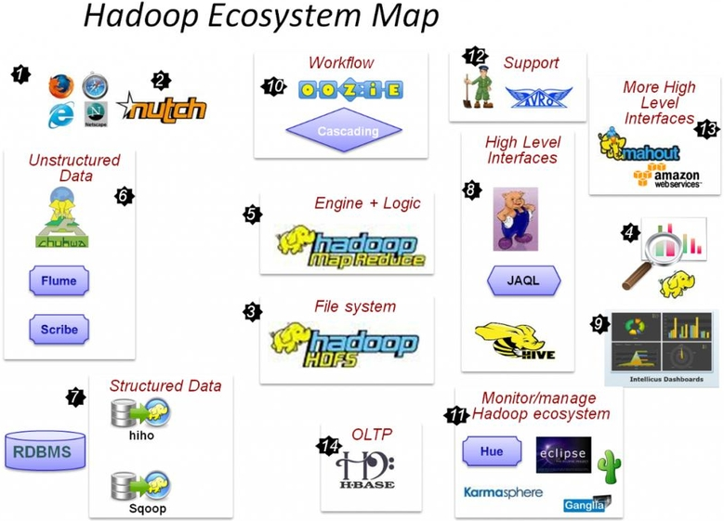
Hadoop 生态圈

Slide 7
Hadoop 生态圈
数据抓取系统 － Nutch
海量数据怎么存，当然是用分布式文件系统 － HDFS
数据怎么用呢，分析，处理
MapReduce框架，让你编写代码来实现对大数据的分析工作
非结构化数据（日志）收集处理 － fuse,webdav, chukwa, flume, Scribe
数据导入到HDFS中，至此RDBSM也可以加入HDFS的狂欢了 － Hiho, sqoop
MapReduce太麻烦，好吧，让你用熟悉的方式来操作Hadoop里的数据 – Pig, Hive, Jaql
让你的数据可见 － drilldown, Intellicus
用高级语言管理你的任务流 – oozie, Cascading
Hadoop当然也有自己的监控管理工具 – Hue, karmasphere, eclipse plugin, cacti, ganglia
数据序列化处理与任务调度 – Avro, Zookeeper
更多构建在Hadoop上层的服务 – Mahout, Elastic map Reduce
OLTP存储系统 – Hbase

Slide 8
Hadoop 体系组件
Hadoop Common: 在0.20及以前的版本中，包含HDFS、MapReduce和其他项目公共内容，从0.21开始HDFS和MapReduce被分离为独立的子项目，其余内容为Hadoop Common HDFS: Hadoop 分佈式文件系統 (Distributed File System) － HDFS (Hadoop Distributed File System) MapReduce：并行计算框架，0.20前使用 org.apache.hadoop.mapred 旧接口，0.20版本开始引入org.apache.hadoop.mapreduce的新API
HBase: 类似Google BigTable的分布式NoSQL列数据库。（HBase 和 Avro 已经于2010年5月成为顶级 Apache 项目[1]）
Hive：数据仓库工具，由Facebook贡献。
Zookeeper：分布式锁设施，提供类似Google Chubby的功能，由Facebook贡献。
Avro：新的数据序列化格式与传输工具，将逐步取代Hadoop原有的IPC机制。

Slide 9
Hadoop 版本选择
Apache Hadoop 和Hadoop 商用衍生版，UAP这边使用CDH4版
Apache 官方版本：
0.20.x
0.23.x
商用版本：
Cloudera
HortonWorks
Amazon EMR
MapR
IBM Hadoop
Oracle
Microsoft
Intel
EMC

Slide 10
Hadoop 版本信息说明
（1）Append 支持文件追加功能，如果想使用HBase，需要这个特性。
（2）RAID 在保证数据可靠的前提下，通过引入校验码较少数据块数目。详细链接：
https://issues.apache.org/jira/browse/HDFS/component/12313080
（3）Symlink 支持HDFS文件链接，具体可参考： https://issues.apache.org/jira/browse/HDFS-245
（4）Security Hadoop安全，具体可参考：https://issues.apache.org/jira/browse/HADOOP-4487
（5） NameNode HA 具体可参考：https://issues.apache.org/jira/browse/HDFS-1064
（6） HDFS Federation和YARN
MapReduce ：传统的MapReduce模型
YARN：下一代MapReduce实现
Corona：FaceBook下一代MapReduce

Slide 11
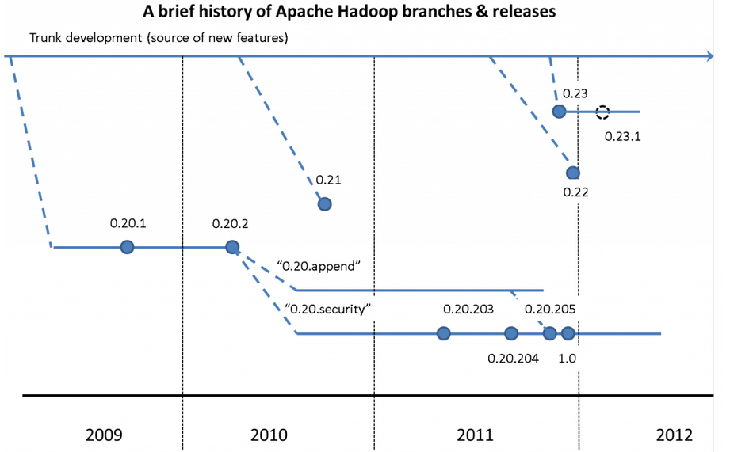
Hadoop 版本分支情况
2010
0.20.2 稳定
0.21.0 不稳定
2011
0.20.203 稳定
0.20.205（1.0版本，使用中） 稳定
0.22.0 不稳定
0.23.0 不稳定
2012
0.23.X 不稳定
1.0.X 稳定
2.0.X 不稳定

Slide 12
Cloudera Hadoop
Cloudera产品主要为CDH，Cloudera Manager，Cloudera Support。CDH是Cloudera的hadoop发行版，完全开源，比Apache hadoop在兼容性，安全性，稳定性上有增强。Cloudera Manager是集群的软件分发及管理监控平台，可以在几个小时内部署好一个hadoop集群，并对集群的节点及服务进行实时监控。Cloudera Support即是对hadoop的技术支持。cloudera的标价为每年每个节点4000美元。
PS：PB数据需要500~2000处理节点，1000为例，每年费用为400万美元。
CDH共有4个版本，其中，前两个已经不再更新，最近的两个，分别是CDH3（在Apache Hadoop 0.20.2版本基础上演化而来的）和CDH4在Apache Hadoop 2.0.0版本基础上演化而来的），分别对应Apache的Hadoop 1.0和Hadoop 2.0

Slide 13
Hadoop 模块信息
NameNode ：名字节点
分布式存储 Master/Slave，其中扮演Master的角色，主要存储DataNode数据节点的元信息，充当管理角色。一般NameNode单独部署，而且是单点节点，属于HDFS中的一部分。
Secondary NameNode : 次名字节点
不负责与DataNode节点交互，保存NameNode的快照，NameNode挂了后用它来修。
DataNode ：数据节点
HDFS中干活的节点，NameNode和DataNode的守护进程保持通讯，一般一份数据会被切割成多分数据块存储在DataNode中，保证解决单点故障。
JobTracker ：工作节点
Master/Slave 中的 Master节点，负责给TaskTracker节点分配任务，通过心跳确定TaskTracker是否还活着，如果TaskTracker宕机了，会将任务分给其他TaskTracker执行。JobTracker只能有一个可以与NameNode放在一起。
TaskTracker ：任务节点
监督Map/Reduce干活的节点，由JobTracker分配任务

Slide 14
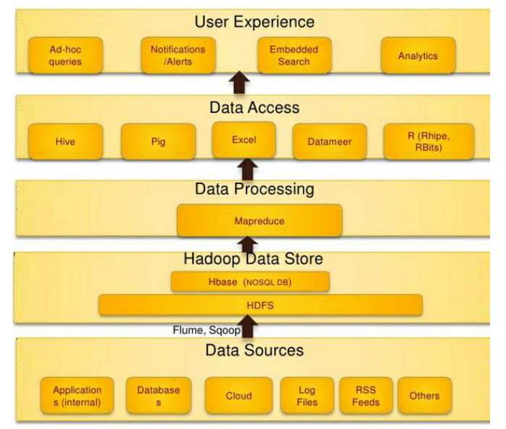
Hadoop 操作流程

Slide 15
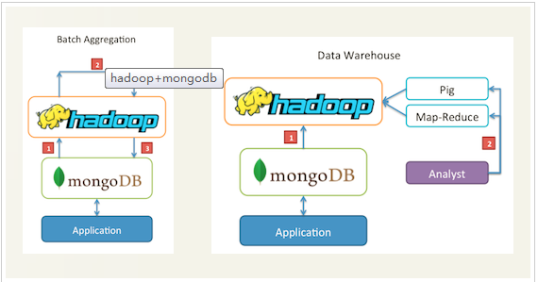
Hadoop MongoDB
#!/usr/bin/env ruby
require 'mongo-hadoop'
MongoHadoop.map do |document|
{ :_id => document['user']['time_zone'], :count => 1 }
end
#!/usr/bin/env ruby
require 'mongo-hadoop'
MongoHadoop.reduce do |key, values|
count = sum = 0
values.each do |value|
count += 1
sum += value['num']
end
{ :_id => key, :average => sum / count }
end

Slide 16
HDFS 结构体系
HDFS同MapReduce部署结构类似，HDFS同样具备master/slaves主从结构
1，NameNode充当master角色，职责包括：管理文档系统的命名空间(namespace)；调节客户端访问到需要的文件(存储在DateNode中的文件)
注：namespace—映射文件系统的目录结构
2，DataNodes充当slaves角色，通常情况下，一台机器只部署一个Datenode，用来存储MapReduce程序需要的数据
3，Namenode会定期从DataNodes那里收到Heartbeat和Blockreport反馈
4，Heartbeat反馈用来确保DataNode没有出现功能异常；
5，Blockreport包含DataNode所存储的Block集合

Slide 17
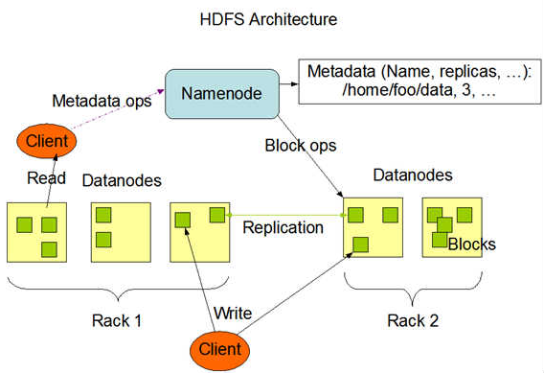
HDFS 结构体系

Slide 18
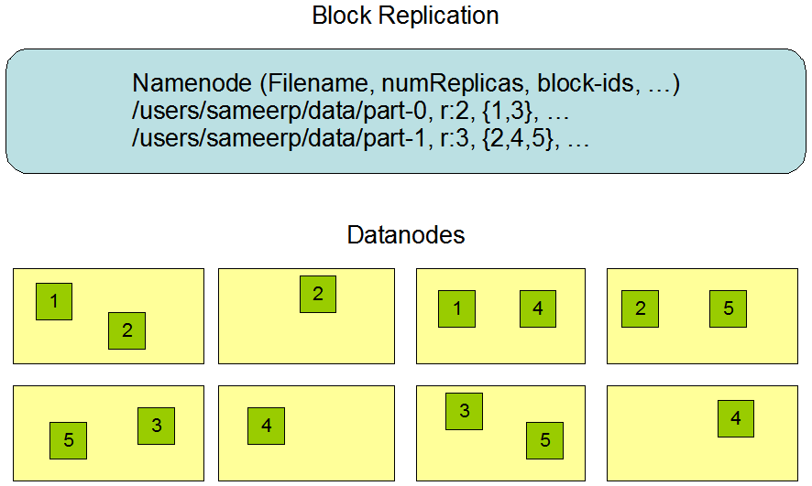
HDFS存储结构

Slide 19
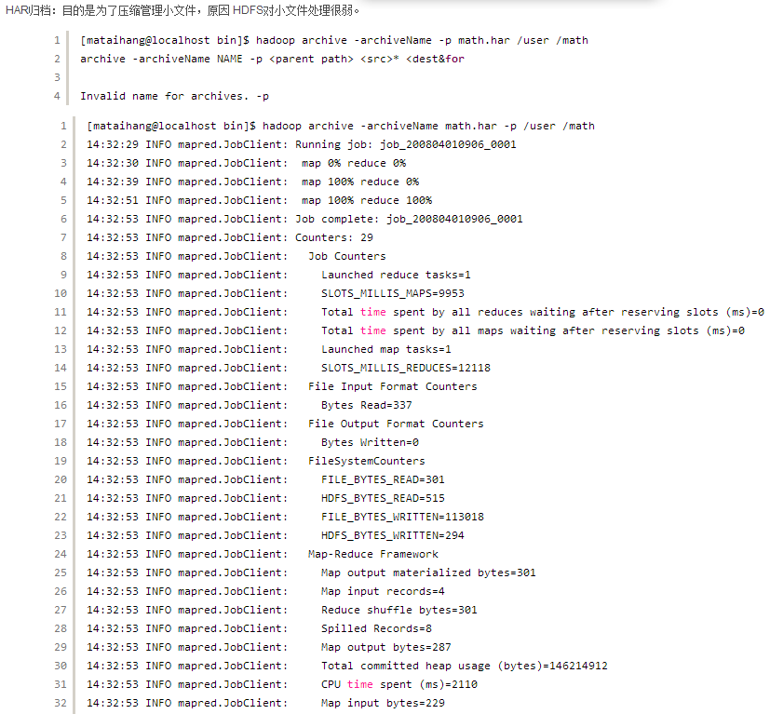
HDFS Har 归档

Slide 20
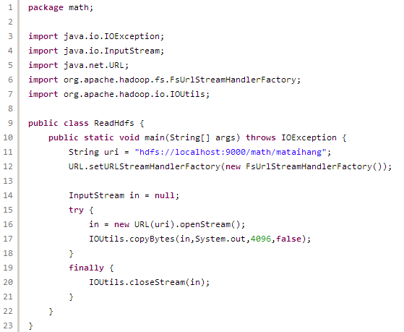
例子：HDFS 操作

Slide 21
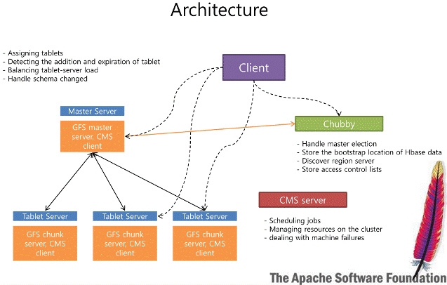
Google Map Reduce 实现

Slide 22
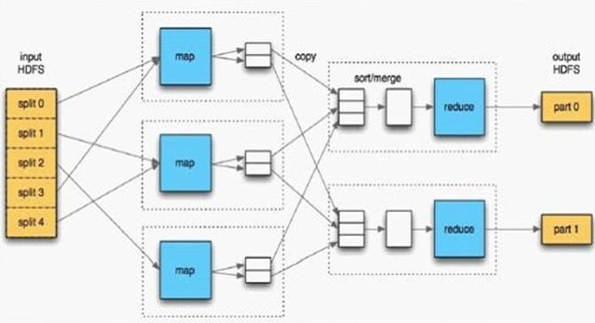
MapReduce 执行流程

Slide 23
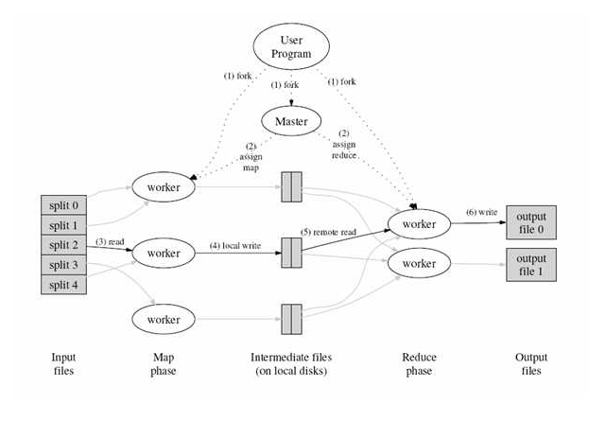
MapReduce 执行流程（用户层）

Slide 24
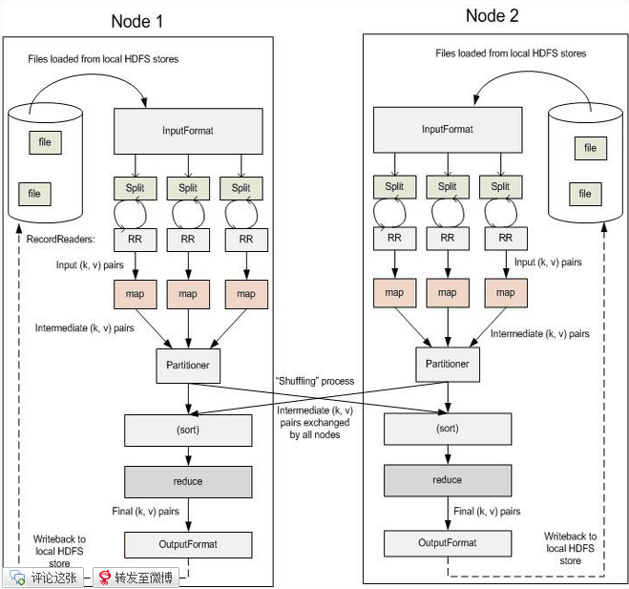
MapReduce 执行流程

Slide 25
MapReduce 工作流程
1、运行mapred程序；
2、本次运行将生成一个Job，于是JobClient向JobTracker申请一个JobID以标识这个Job；
3、JobClient将Job所需要的资源提交到HDFS中一个以JobID命名的目录中。这些资源包括JAR包、配置文件、InputSplit、等；
4、JobClient向JobTracker提交这个Job；
5、JobTracker初始化这个Job；
6、JobTracker从HDFS获取这个Job的Split等信息；
7、JobTracker向TaskTracker分配任务；
8、TaskTracker从HDFS获取这个Job的相关资源；
9、TaskTracker开启一个新的JVM；
10、TaskTracker用新的JVM来执行Map或Reduce；

Slide 26
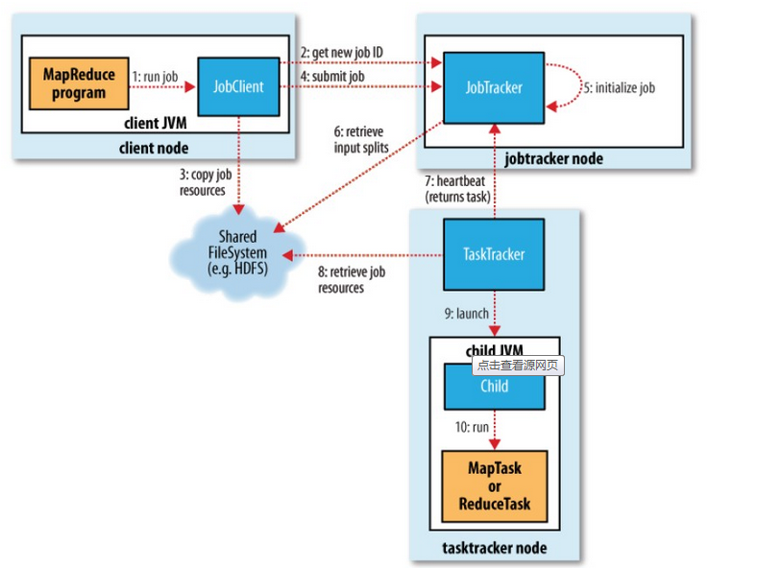
MapReduce 工作流程

Slide 27
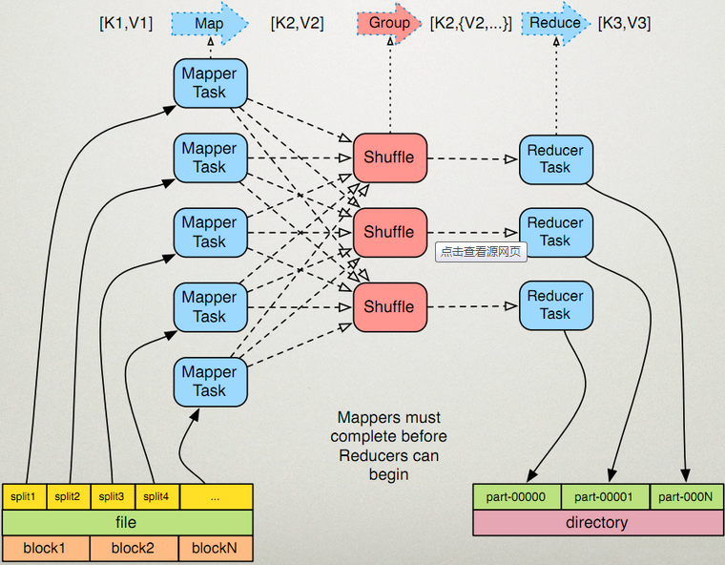
MapReduce 输入、输出

Slide 28
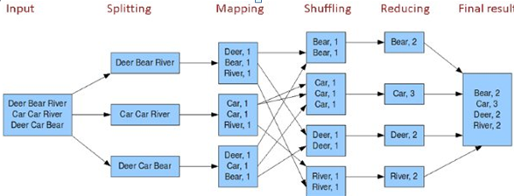
MapReduce 执行例子
在MapReduce客户端的代码需要指明输入/输出的位置(文件路径/DB/NOSQL)，客户端再加上作业的参数，就构成了作业配置(job configuration)，客户端代码需要定义map和reduce方法通过实现合适的抽象类，并在实现的方法中编写你的业务逻辑，在客户端程序中还要定义你的map/reduce输入和输出的类型，当Hadoop的 job client提交作业(jar包/class/可执行程序等)和配置信息给JobTracker，后者负责分发这些软件和配置信息给slave、调度任务并监控它们的执行，状态和诊断信息给job-client。

Slide 29
Hadoop 其他组件
Chukwa ：数据采集和分析系统，数据来源是Hdfs系统。
Pig ：建立在Hdfs和MapReduce之上的数据流语言，和Hive很像，区别在于Pig更像是一门编程，而Hive更像一门SQL语言，Pig语言出现的目的是为了简化使用Java API的复杂度。
Oozie ：管理调度MapReduce。
HCatalog ：数据表和存储管理服务。
Ambari : Hadoop的监控工具。
Sqoop ：Hadoop 数据交换工具，这种交换是双向的，既可以将Hadoop交换给结构化数据，也可以反过来从结构化数据库导入。
Kafka：是一种高吞吐量的分布式发布订阅消息系统。
Flume：Cloudera提供的一个高可用的，高可靠的，分布式的海量日志采集、聚合和传输的系统。
Mahout：器学习领域经典算法的实现。

Slide 30
例子： WordCount 统计
public static void main(String[] args) throws Exception {
Configuration conf = new Configuration();
if (args.length != 2) {
System.err.println("Usage: wordcount ");
System.exit(2);
}
Job job = new Job(conf, "word count");
job.setJarByClass(WordCount.class);
job.setMapperClass(TokenizerMapper.class);
job.setReducerClass(IntSumReducer.class);
job.setMapOutputKeyClass(Text.class);
job.setMapOutputValueClass(IntWritable.class);
job.setOutputKeyClass(Text.class);
job.setOutputValueClass(IntWritable.class);
FileInputFormat.addInputPath(job, new Path(args[0]));
FileOutputFormat.setOutputPath(job, new Path(args[1]));
System.exit(job.waitForCompletion(true) ? 0 : 1);
}

Slide 31
例子： WordCount 统计
public static class TokenizerMapper extends Mapper<LongWritable, Text, Text, IntWritable> {
private final static IntWritable one = new IntWritable(1);
private Text word = new Text();
public void map(LongWritable key, Text value, Context context) throws IOException, InterruptedException
{
StringTokenizer itr = new StringTokenizer(value.toString());
while (itr.hasMoreTokens())
{
word.set(itr.nextToken());
context.write(word, one);
}
}
}

Slide 32
例子： WordCount 统计
public static class IntSumReducer extends Reducer<Text, IntWritable, Text, IntWritable>
{
private IntWritable result = new IntWritable();
public void reduce(Text key, Iterable<IntWritable> values, Context context) throws IOException, InterruptedException
{
int sum = 0;
for (IntWritable val : values)
{
sum += val.get();
}
result.set(sum);
context.write(key, result);
}
}

Slide 33
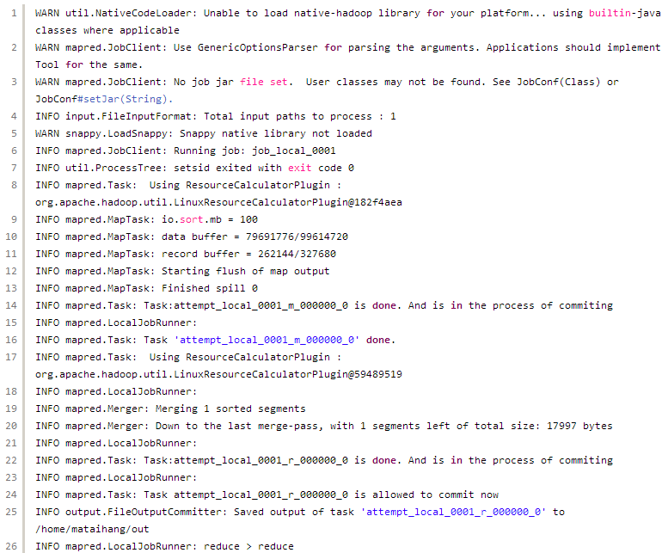
例子： WordCount 执行输出

Slide 34
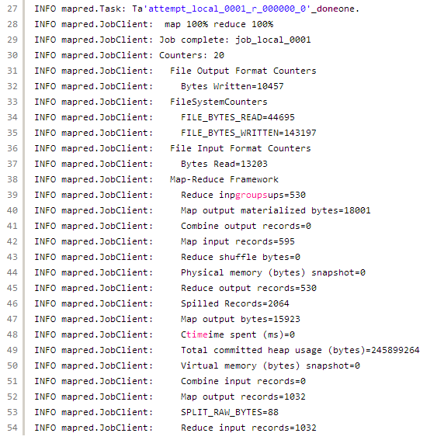
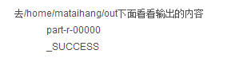
例子： WordCount 执行输出

Slide 35
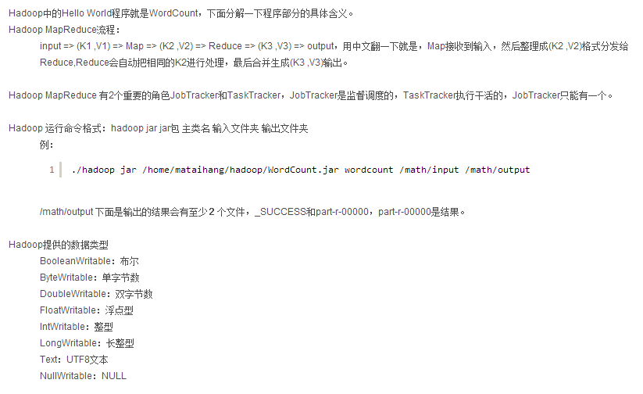
例子： WordCount 统计

Slide 36
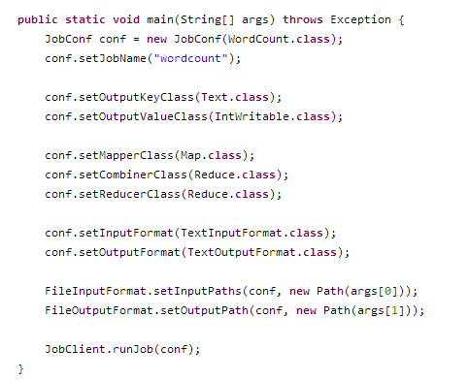
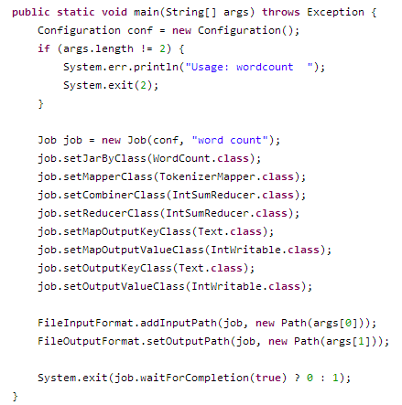
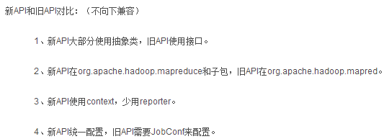
新老API 简单对比

Slide 37
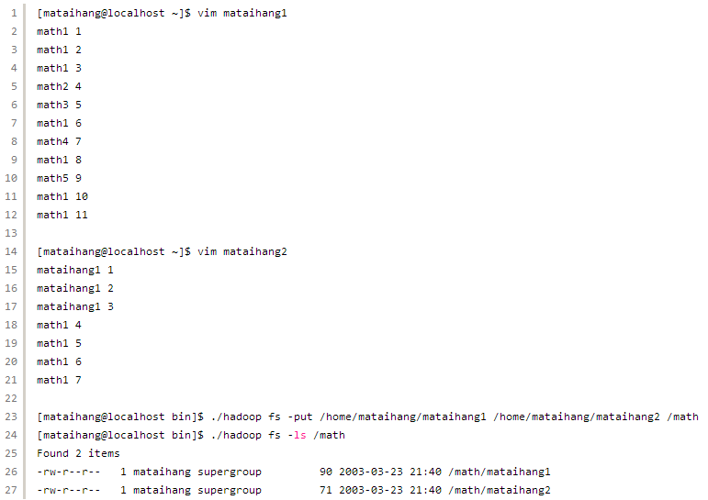
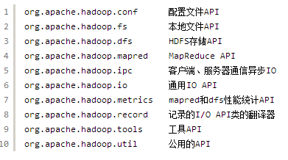
利用Map Reduce特性

Slide 38
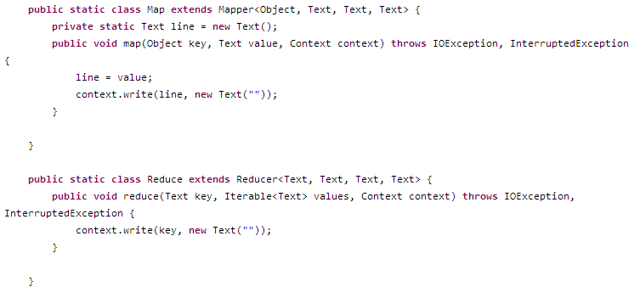
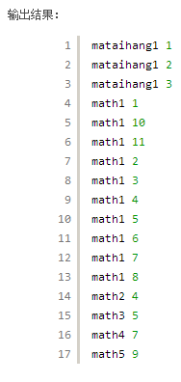
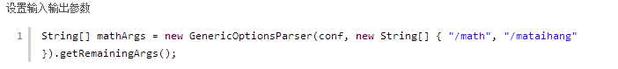
利用Map Reduce特性

Slide 39
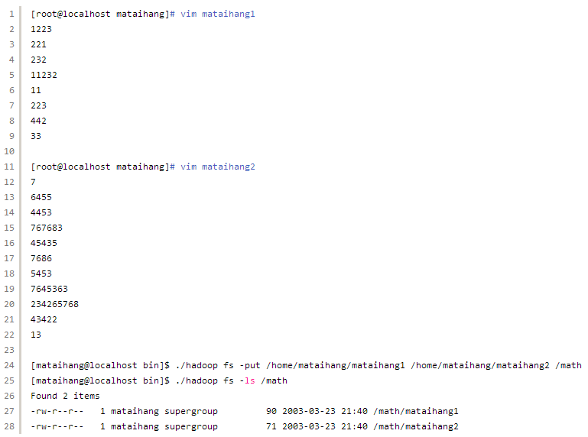
例子：去除重复值

Slide 40
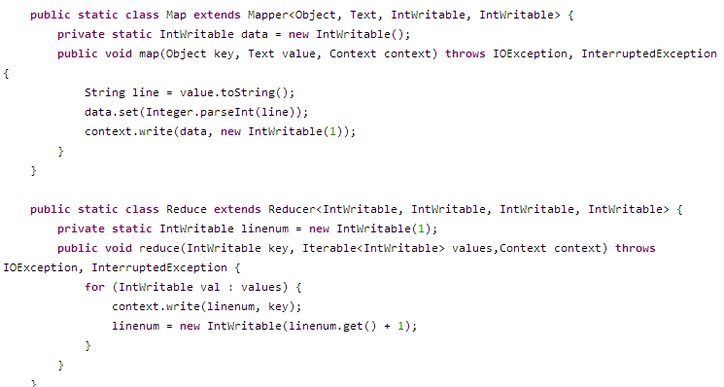
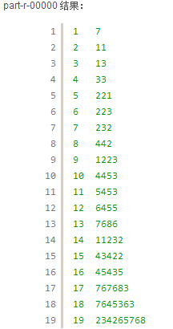
例子：去除重复值

Slide 41
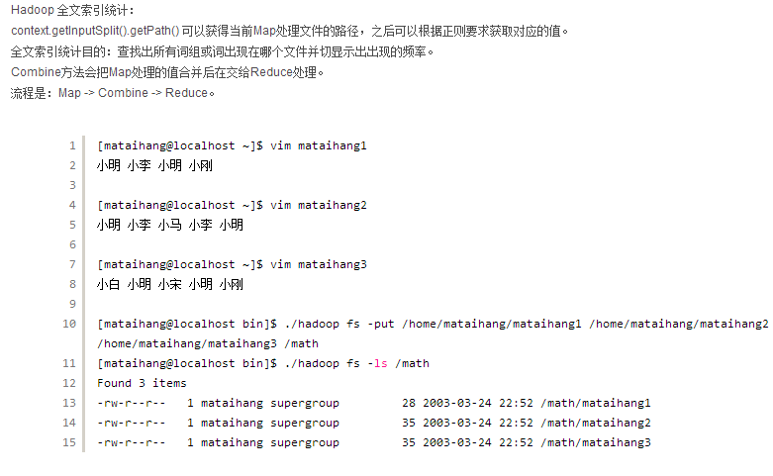
例子：全文索引

Slide 42
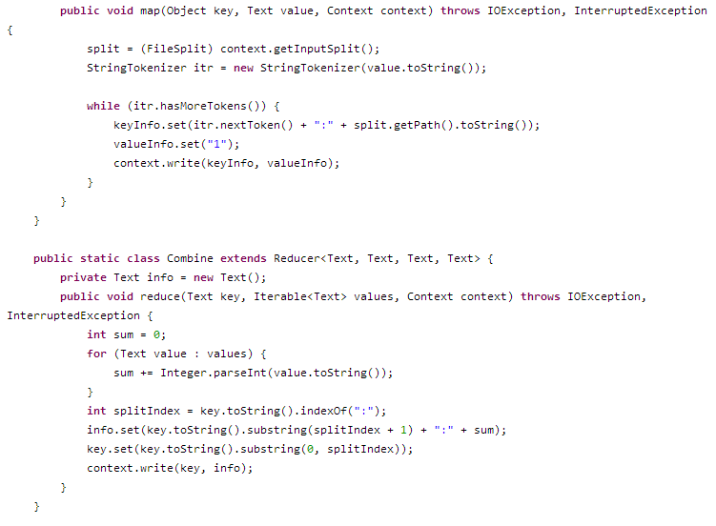
例子：全文索引

Slide 43
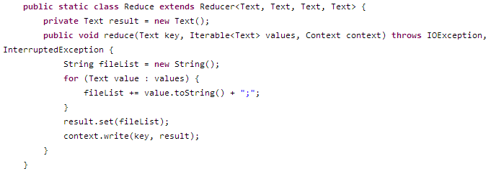
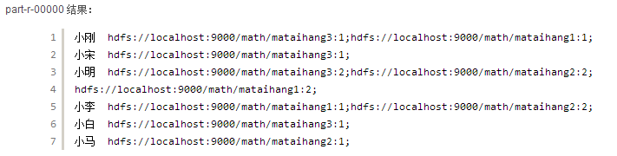
例子：全文索引

Slide 44
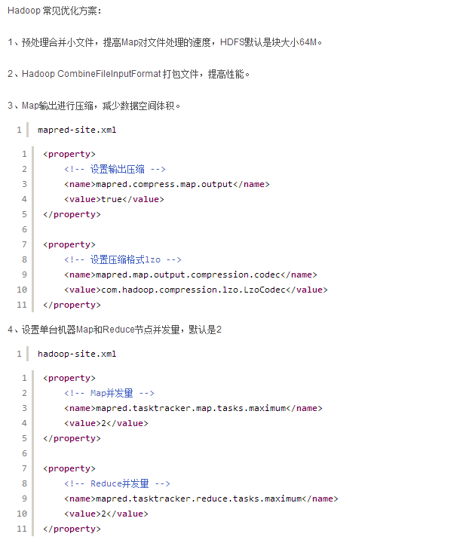
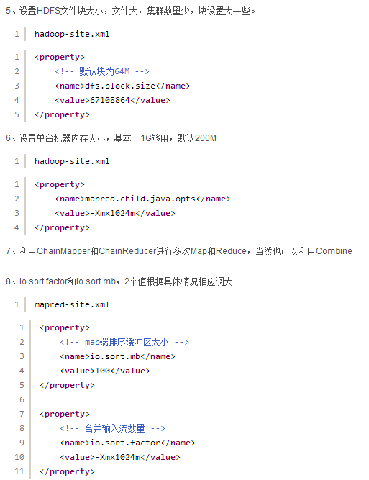
Hadoop常见优化方案

Slide 45
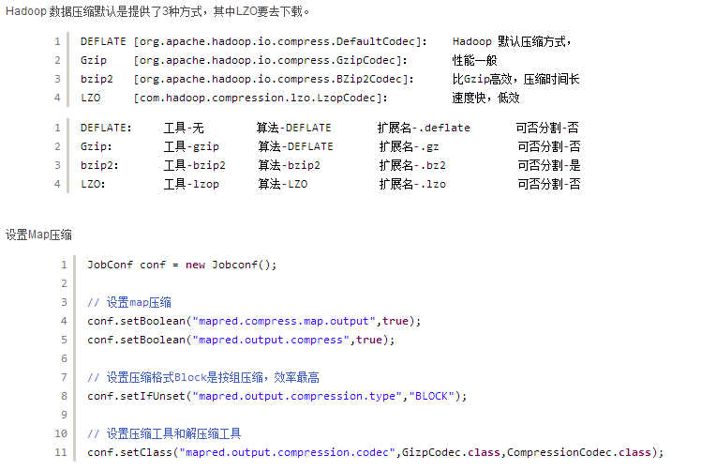
Hadoop 压缩

Slide 46
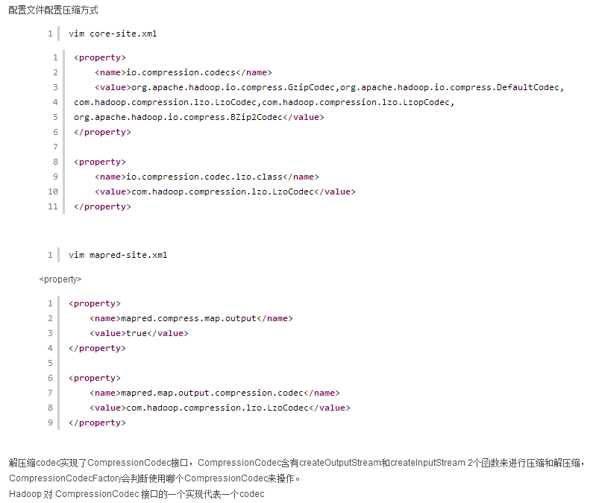
Hadoop 压缩

Slide 47
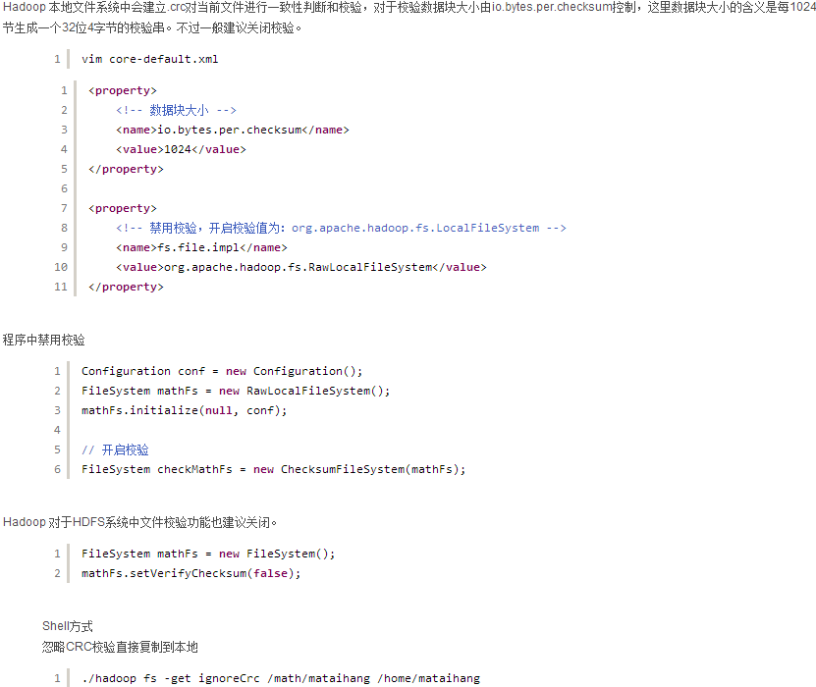
Hadoop 压缩

Slide 48
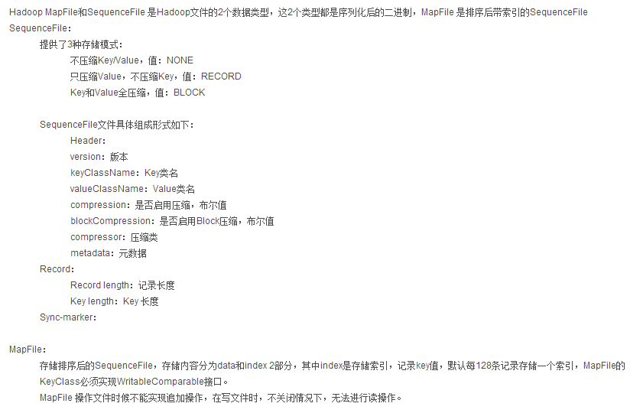
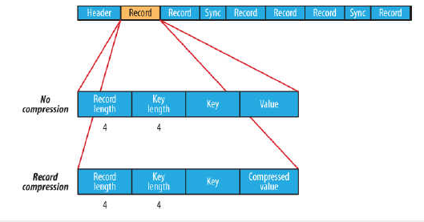
Hadoop 文件数据类型

Slide 49
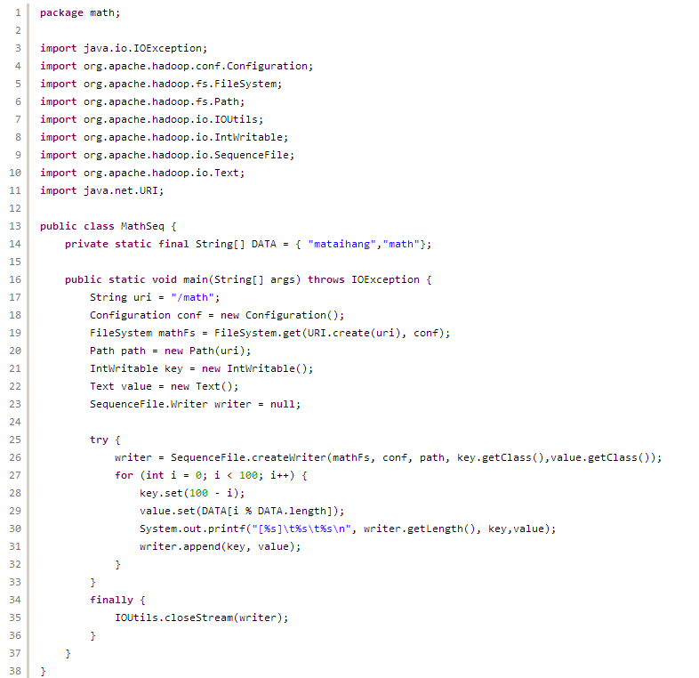
Hadoop SequenceFile

Slide 50
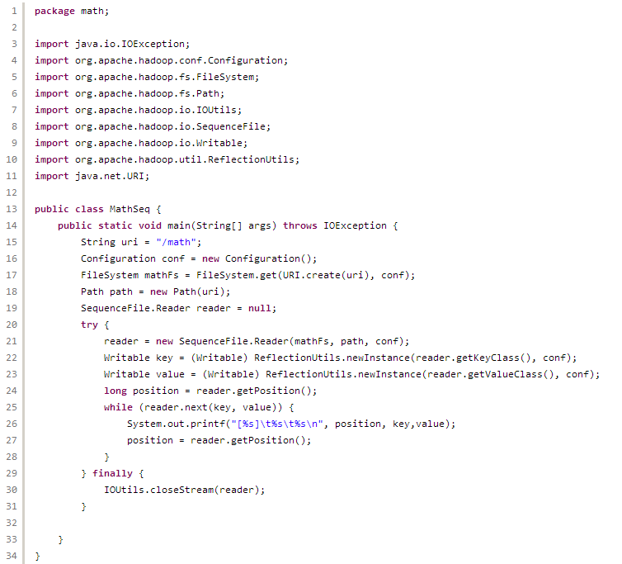
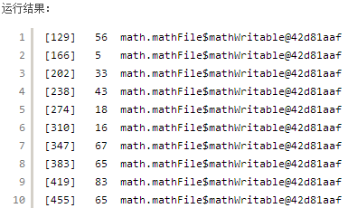
Hadoop SequenceFile

Slide 51
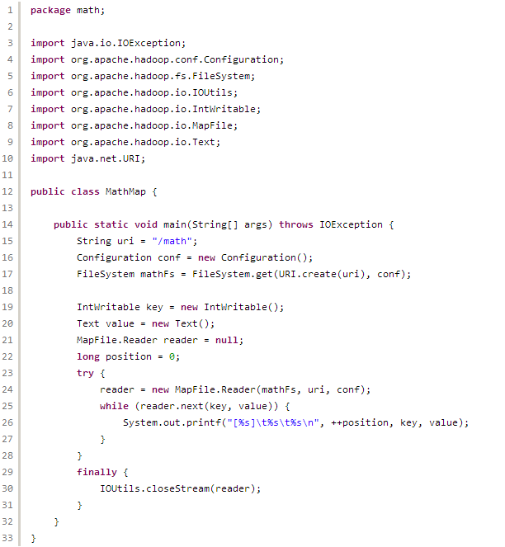
Hadoop MapFile

Slide 52
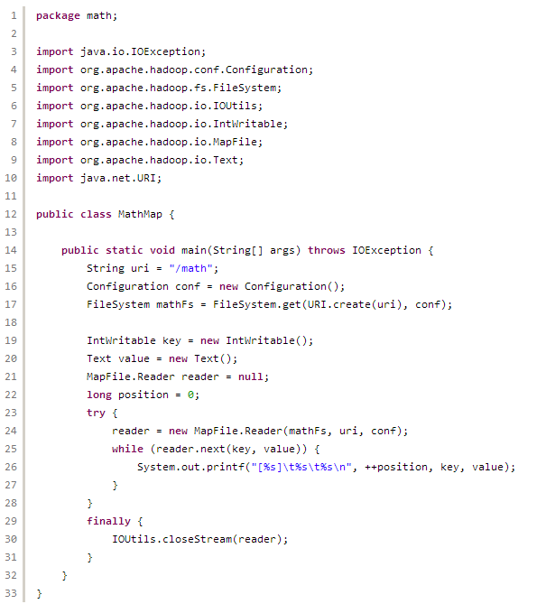
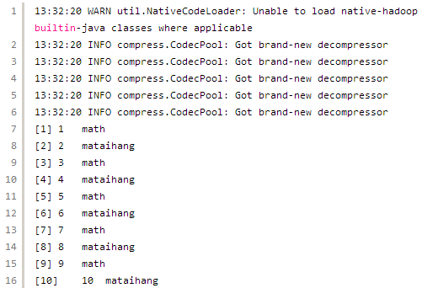
Hadoop MapFile

Slide 53
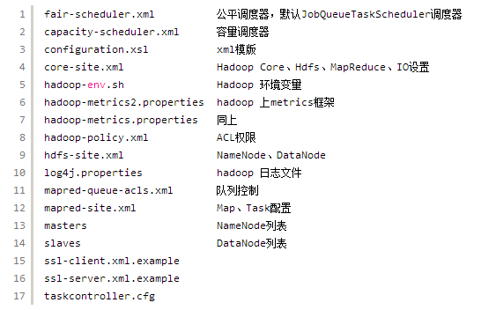
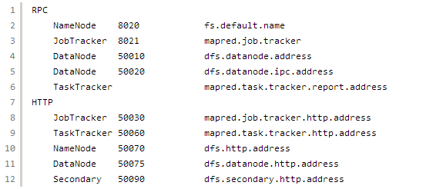
Hadoop 常用配置文件

Slide 54
1
Hadoop
Hadoop、版本、流处理、HDFS、MapReduce、文件结构、压缩存档、API
2
Hive 工作流程、API、模块组件、架构组件、HQL、元数据管理、CLI
3
Hbase 模块组件、DML、DDL、Client API、存储方式、性能优化
4
Zookeeper 处理机制、API、Zookeeper Shell、功能模块
5
Apache Pig 设计原理、API、关键字、综合案例、典型函数

Slide 55
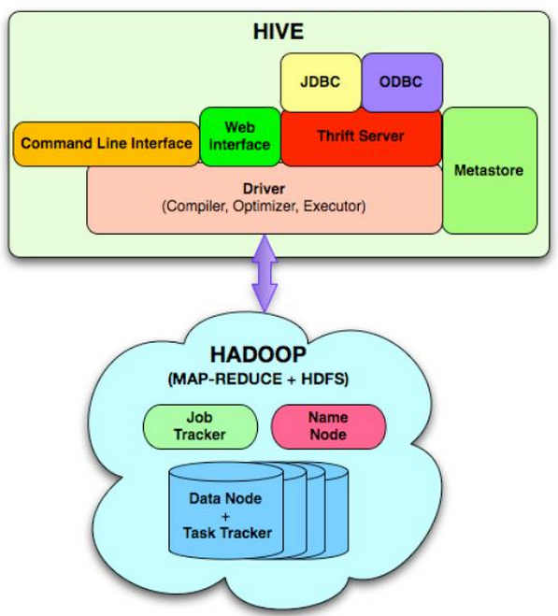
Apache Hive
Hive是建立在MapReduce框架之上的，包括：
元数据存储(Metastore)
驱动(Driver)
查询编译器(Query Compiler)
执行引擎(Execution Engine)
服务器(HiveServer)
客户端组件
可扩展接口部分。

Slide 56

Hive 与 Hadoop 工作机制

Slide 57
Hive 存储类型
Hive 中的 Table 和数据库中的 Table 在概念上是类似的，每一个 Table 在 Hive 中都有一个相应的目录存储数据。例如，一个表 UAP，它在 HDFS 中的路径为：/ warehouse /UAP，其中，wh 是在 hive-site.xml 中由 ${hive.metastore.warehouse.dir} 指定的数据仓库的目录，所有的 Table 数据（不包括 External Table）都保存在这个目录中。
Partition 对应于数据库中的 Partition 列的密集索引，但是 Hive 中 Partition 的组织方式和数据库中的很不相同。在 Hive 中，表中的一个 Partition 对应于表下的一个目录，所有的 Partition 的数据都存储在对应的目录中。例如：UAP 表中包含 dt 和 city 两个 Partition，则对应于 dt = 20100801, ctry = US 的 HDFS 子目录为：/ warehouse /UAP/dt=20100801/ctry=US；对应于
dt = 20100801, ctry = CA 的 HDFS 子目录为；/ warehouse /UAP/dt=20100801/ctry=CA
Buckets 对指定列计算 hash，根据 hash 值切分数据，目的是为了并行，每一个 Bucket 对应一个文件。将 user 列分散至 32 个 bucket，首先对 user 列的值计算 hash，对应 hash 值为 0 的 HDFS 目录为：/ warehouse /UAP/dt =20100801/ctry=US/part-00000；hash 值为 20 的 HDFS 目录为：/ warehouse /UAP/dt =20100801/ctry=US/part-00020
External Table 指向已经在 HDFS 中存在的数据，可以创建 Partition。它和 Table 在元数据的组织上是相同的，而实际数据的存储则有较大的差异。

Slide 58

Hive HQL 对比 SQL
Hadoop和Hive都是用UTF-8编码的，所以, 所有中文必须是UTF-8编码, 才能正常使用
hive.exec.compress.output 这个参数, 默认是 false，但是很多时候貌似要单独显式设置一遍
当前的 Hive 不支持在一条查询语句中有多 Distinct。如果要在 Hive 查询语句中实现多Distinct，需要使用至少n+1 条查询语句（n为distinct的数目），前n 条查询分 别对 n 个列去重，最后一条查询语句对 n 个去重之后的列做 Join 操作，得到最终结果。
JOIN只支持等值连接
只支持INSERT/LOAD操作，无UPDATE和DELTE
不支持HAVING操作。如果需要这个功能要嵌套一个子查询用where限制
Hive不支持where子句中的子查询

Slide 59



Hive Cli 端
配置文件

Slide 60

Hive 元数据管理

Slide 61

Hive HQL操作

Slide 62

Hive HQL操作

Slide 63

Hive HQL操作

Slide 64

Hive HQL操作

Slide 65

Hive HQL操作

Slide 66
1
Hadoop
Hadoop、版本、流处理、HDFS、MapReduce、文件结构、压缩存档、API
2
Hive 工作流程、API、模块组件、架构组件、HQL、元数据管理、CLI
3
Hbase 模块组件、DML、DDL、Client API、存储方式、性能优化
4
Zookeeper 处理机制、API、Zookeeper Shell、功能模块
5
Apache Pig 设计原理、API、关键字、综合案例、典型函数

Slide 67
Hbase 简介
history
started by chad walters and jim
2006.11 G release paper on BigTable
2007.2 inital HBase prototype created as Hadoop contrib
2007.10 First useable Hbase
2008.1 Hadoop become Apache top-level project and Hbase becomes subproject
2008.10 Hbase 0.18,0.19 released
hbase是bigtable的开源山寨版本。是建立的hdfs之上，提供高可靠性、高性能、列存储、可伸缩、实时读写的数据库系统。
它介于nosql和RDBMS之间，仅能通过主键(row key)和主键的range来检索数据，仅支持单行事务(可通过hive支持来实现多表join等复杂操作)。主要用来存储非结构化和半结构化的松散数据。
与hadoop一样，Hbase目标主要依靠横向扩展，通过不断增加廉价的商用服务器，来增加计算和存储能力。
HBase中的表一般有这样的特点：
1 大：一个表可以有上亿行，上百万列
2 面向列:面向列(族)的存储和权限控制，列(族)独立检索。
3 稀疏:对于为空(null)的列，并不占用存储空间，因此，表可以设计的非常稀疏。

Slide 68

Hbase 模块组件
Native Java API，最常规和高效的访问方式，适合Hadoop MapReduce Job并行批处理HBase表数据
HBase Shell，HBase的命令行工具，最简单的接口，适合HBase管理使用
Thrift Gateway，利用Thrift序列化技术，支持C++，PHP，Python等多种语言，适合其他异构系统在线访问HBase表数据
REST Gateway，支持REST 风格的Http API访问HBase, 解除了语言限制
Pig，可以使用Pig Latin流式编程语言来操作HBase中的数据，和Hive类似，本质最终也是编译成MapReduce Job来处理HBase表数据，适合做数据统计
Hive，当前Hive的Release版本尚没有加入对HBase的支持，但在下一个版本Hive 0.7.0中将会支持HBase，可以使用类似SQL语言来访问HBase

Slide 69

Hbase 数据模型

Slide 70



Hbase 存储方式

Slide 71

Hbase 系统架构

Slide 72

Hbase 系统架构

Slide 73

Hbase 文件结构图

Slide 74
Hbase 架构组件
Client
1 包含访问hbase的接口，client维护着一些cache来加快对hbase的访问，比如regione的位置信息。
Zookeeper
1 保证任何时候，集群中只有一个master
2 存贮所有Region的寻址入口。
3 实时监控Region Server的状态，将Region server的上线和下线信息实时通知给Master
4 存储Hbase的schema,包括有哪些table，每个table有哪些column family
Master
1 为Region server分配region
2 负责region server的负载均衡
3 发现失效的region server并重新分配其上的region
4 GFS上的垃圾文件回收
5 处理schema更新请求
Region Server
1 Region server维护Master分配给它的region，处理对这些region的IO请求
2 Region server负责切分在运行过程中变得过大的region
可以看到，client访问hbase上数据的过程并不需要master参与（寻址访问zookeeper和region server，数据读写访问regione server），master仅仅维护者table和region的元数据信息，负载很低。

Slide 75


Hbase Shell

Slide 76

Hbase DDL

Slide 77

Hbase DDL

Slide 78

Hbase DDL

Slide 79

Hbase DML

Slide 80

Hbase DML

Slide 81

Hbase DML

Slide 82

Hbase Api操作

Slide 83
1
Hadoop
Hadoop、版本、流处理、HDFS、MapReduce、文件结构、压缩存档、API
2
Hive 工作流程、API、模块组件、架构组件、HQL、元数据管理、CLI
3
Hbase 模块组件、DML、DDL、Client API、存储方式、性能优化
4
Zookeeper 处理机制、API、Zookeeper Shell、功能模块
5
Apache Pig 设计原理、API、关键字、综合案例、典型函数

Slide 84

ZooKeeper 简介
ZooKeeper是Hadoop的正式子项目，它是一个针对大型分布式系统的可靠协调系统，提供的功能包括：配置维护、名字服务、分布式同步、组服务等。ZooKeeper的目标就是封装好复杂易出错的关键服务，将简单易用的接口和性能高效、功能稳定的系统提供给用户。
Zookeeper是Google的Chubby一个开源的实现.是高有效和可靠的协同工作系统.Zookeeper能够用来leader选举,配置信息维护等.在一个分布式的环境中,我们需要一个Master实例或存储一些配置信息,确保文件写入的一致性等.

Slide 85



ZooKeeper Shell

Slide 86


ZooKeeper Api

Slide 87


ZooKeeper Api

Slide 88
1
Hadoop
Hadoop、版本、流处理、HDFS、MapReduce、文件结构、压缩存档、API
2
Hive 工作流程、API、模块组件、架构组件、HQL、元数据管理、CLI
3
Hbase 模块组件、DML、DDL、Client API、存储方式、性能优化
4
Zookeeper 处理机制、API、Zookeeper Shell、功能模块
5
Apache Pig 设计原理、API、关键字、综合案例、典型函数

Slide 89
Apache Pig 简介
Pig是一个基于Hadoop的大规模数据分析平台，它提供的SQL-LIKE语言叫Pig Latin，该语言的编译器会把类SQL的数据分析请求转换为一系列经过优化处理的MapReduce运算。Pig为复杂的海量数据并行计算提供了一个简单的操作和编程接口。
1.Pig自己实现的一套框架对输入、输出的人机交互部分的实现，就是Pig Latin 。
2.Zebra是Pig与HDFS/Hadoop的中间层、Zebra是MapReduce作业编写的客户端，Zerbra用结构化的语言实现了对hadoop物理存储元数据的管理也是对Hadoop的数据抽象层，在Zebra中有2个核心的类 TableStore(写)/TableLoad(读)对Hadoop上的数据进行操作。
3.Pig中的Streaming主要分为4个组件: 1. Pig Latin 2. 逻辑层(Logical Layer) 3. 物理层(Physical Layer) 4. Streaming具体实现(Implementation)，Streaming会创建一个Map/Reduce作业，并把它发送给合适的集群，同时监视这个作业的在集群环境中的整个执行过程。
4.MapReduce在每台机器上进行分布式计算的框架(算法)。
5.HDFS最终存储数据的部分。

Slide 90


Apache Pig 简介

Slide 91

Apache Pig 简介

Slide 92

例子：计算分组平均数

Slide 93


例子：计算分组平均数

Slide 94

Apache Pig 关键字（部分）

Slide 95

Apache Pig 典型函数

Slide 96
大数据实践分享
大数据革命.pdf
MPP NewSQL 数据库集群支撑企业超大规模数据仓库案例介绍.pdf
Big Data in Action – 企业如何运用微软 Big Data 的技术具体规划并落实运行.pdf
小米hadoop/hbase微实践.pdf
HBase近期的发展及实践.pdf
简单诉求下的大数据解决之道.pdf
基于Hadoop的携程集中式日志及其周边生态系统介绍.pdf
百度的下一代离线存储计算系统.pdf
主流开源NoSQL及分布式存储的应用与思考.pdf
腾讯在线交易平台统一数据层高一致性解决方案.pdf
NoSQL一致性实践：我对CAP的一点认识.pdf
MongoDB at Qihoo 360.pdf
MySQL Cluster实战初探 .pdf
SAP HANA深度剖析.pdf
eXtremeDB内存数据库性能提升方案分享.pdf

Slide 97
大数据实践分享
运用之妙 存乎一心—— Oracle优化器案例与算法解析.pdf
DM7 MPP架构——同时满足OLAP与OLTP需求.pdf
SAP 让大数据飞翔.pdf
阿里数据库关键技术.pdf
基于Oracle的SQL优化典型案例分.pdf
赢在起点–谈数据库设计规范.pdf
大型业务系统Oracle数据库 10G升级11G实践.pdf
基于Oracle数据库的数据防护.pdf
Oracle ASM的IO架构优化实践.pdf
SQLAUTO——数据库SQL变更自动化管理.pdf
Developer and DBA Guide to Whats New in MySQL 5.6.pdf
深入解析MySQL InnoDB引擎.pdf
秒杀场景下MySQL的低效–原因和改进.pdf
InnoDB架构分析以及TNT引擎的优势分析.pdf
DBA团队管理.pdf

Slide 98
大数据实践分享
MariaDB对MySQL的改进及未来规划.pdf
利用 XEvent进行高级Troubleshooting.pdf
基于SQL Server的大数据解决方案设计及实现 .pdf
混合型企业数据访问架构设计.pdf
百度大规模存储系统.pdf
Oracle ExaData 一体机的高效备份之道.pdf
基于网络监听的数据库安全审计技术.pdf
数据库防御技术全揭秘——DATAbase firewall和DBV审计.pdf
保险行业数据建模改善方案.pdf
数据质量管理——金融行业实践.pdf
金融行业数据架构的演变.pdf
数据开发的工程化实践——强化您的数据开发过程.pdf
移动互联网下 DW/BI的转型 应运而生的金山快讯平台.pdf
大数据，商业智能的挑战.pdf
云端漫步——利用Amazon AWS构建可伸缩的数据分析平台.pdf

Slide 99





























Thanks - Q&A

